Slide 1


3.3汽化和液化

Slide 2
壹
一．汽化

Slide 3
1.“青青园中葵，朝露待日晞。”描绘了园中的葵菜郁郁葱葱，晶莹的朝露等待阳光照耀的景象。露在阳光的照耀下会逐渐消失，这是因为发生了下列哪种物态变化过程( ____ )
A.凝华
B.升华
C.熔化
D.汽化
D
【解析】解：露在阳光的照耀下会逐渐消失，是因为液态的露珠吸收热量，汽化成水蒸气消散到空气中了。故ABC不正确，D正确。
故选：D。

Slide 4
B
2.下列对应的物态变化中，属于汽化的是( ____ )
A.清晨，窗外树叶上的露珠
B.湿衣服晒后晾干
C.往饮料加冰块，一段时间后冰减少
D.夏天从冰箱拿出的饮料瓶瓶壁上有水珠
【解析】解：A、清晨，窗外树叶上的露珠是水蒸气遇冷液化形成的，故A错误；
B、湿衣服晒后晾干，这是汽化现象，故B正确；
C、往饮料加冰块，一段时间后冰减少，这是熔化现象，故C错误；
D、夏天从冰箱拿出的饮料瓶瓶壁上有水珠，这是液化现象，故D错误。
故选：B。

Slide 5
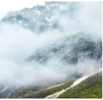
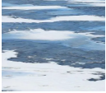
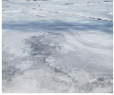
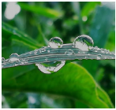
D
3.下列自然现象中，属于汽化的是( ____ )
A.___
冰雪遇暖消融
B.___
冬天江河结冰
C.___
春天白雾弥漫
D.___
阳光下露珠变小

Slide 6
【解析】解：A．冰雪遇暖消融，是固态的冰雪熔化为液态的水，故A不符合题意；
B．冬天江河结冰，是液态的水凝固为固态，故B不符合题意；
C．春天白雾弥漫，是空气中的水蒸气遇冷液化为液态的小水滴，故C不符合题意；
D．阳光下露珠变小，是液态的露珠汽化为水蒸气，故D符合题意。
故选：D。

Slide 7
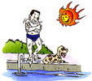

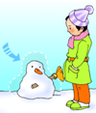
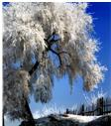
A
4.如图所示的现象中，属于汽化的是( ____ )
A.___
刚从水中出来，感觉特别冷
B.___
寒冬季节，雪人变小
C.___
水烧开时冒出大量“白气”
D.___
树上形成的“雾凇”

Slide 8
【解析】解：
A、游泳后，刚从水中出来，身体表面有很多水，这些水变成水蒸气，属于汽化现象中的蒸发现象。需要吸收热量，所以感觉特别冷。故A正确；
B、寒冬季节，雪人没有熔化，直接从固态变为气态，是升华现象，所以雪人逐渐变小。故B错误；
C、水烧开时，变成水蒸气，在壶嘴处的水蒸气遇冷液化成为“白气”。故C错误；
D、冬天树上形成的雾凇，是空气中的水蒸气凝华形成的冰晶。故D错误。
故选：A。

Slide 9
贰
二．沸腾

Slide 10
5.妈妈在蒸馒头时，水沸腾后改用“小火”。针对这种做法，下列说法中正确的是( ____ )
A.水沸腾后，改用“小火”能更快的让馒头变熟
B.改用“小火”可以降低水的沸点
C.水达到沸点后温度都保持不变，小火更节省燃料
D.用“大火”可以提高水的沸点
C
【解析】解：妈妈蒸馒头开锅时，达到沸点；为了使馒头蒸熟，改用小火继续加热，但无论使用“大火”还是“小火”，水达到沸点后温度都保持不变，但可以节省燃料，故C正确。
故选：C。

Slide 11
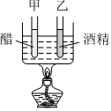
6.如图所示，烧杯内盛有适量的酒精并用酒精灯加热(标准大气压下)，甲试管内盛有醋，乙试管内盛有酒精，加热至烧杯内液体沸腾，继续加热较长时间(烧杯、试管中仍有液体)，则甲、乙两试管( )(酒精沸点78℃，醋的沸点60℃)
A.都会沸腾
B.都不会沸腾
C.甲会沸腾，乙不会沸腾
D.甲不会沸腾，乙会沸腾

Slide 12
【解析】解：在1个标准大气压下酒精的沸点是78℃，
甲试管中装的是醋，当烧杯中的酒精沸腾时，酒精温度为78℃，高于醋的沸点，醋达到醋的沸点后继续吸热，甲会沸腾；乙试管中装的是酒精，当试管内的酒精温度达到酒精的沸点后，由于内外温度相同，试管内的酒精不能从试管外吸热，乙不会沸腾，故C正确。
故选：C。

Slide 13
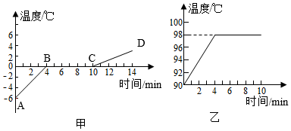
7.甲、乙两图分别是根据探究冰的熔化和水的沸腾实验数据绘制的图象，根据图象信息，下列分析正确的是( _____ )
______
A.图甲：冰在BC段处于液态
B.图甲：冰熔化的时间为10min
C.图乙：水的沸点为98℃
D.图乙：实验地点的大气压强低于1标准大气压
C、D

Slide 14
【解析】解：
AB、图甲中，在BC段冰的温度保持0℃不变，这是冰的熔化过程，则冰处于固液共存状态，故A错误；
冰在第4min时开始熔化，到第10min时熔化结束，则冰熔化的时间为10min-4min=6min,故B错误；
CD、图乙中，水沸腾时的温度保持98℃不变，则水的沸点为98℃，故C正确；
沸点随气压的减小而降低，水的沸点为98℃，小于100℃，说明实验地点的大气压强低于1标准大气压，故D正确。
故选：CD。

Slide 15
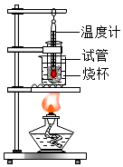
8.小明组装了如图所示的实验装置，在一个标准大气压下，烧杯中倒入适量的水(水的沸点为100℃)，试管中装有适量的酒精(酒精的沸点为78℃)，然后用酒精灯加热足够长的时间，则先沸腾的液体是 _____ ；当水沸腾时，温度计的示数为 ____ ℃。
酒精
78
【解析】解：由题意知，在一个标准大气压下，水的沸点为100℃，酒精的沸点为78℃，所以用图中的装置加热时，先达到沸点的是酒精，因此先沸腾的是酒精；
当水沸腾时，酒精依然在沸腾中，由于液体沸腾时，吸收热量，温度不变，所以试管中温度计的示数为78℃。

Slide 16
三．探究水沸腾时温度变化的特点

Slide 17
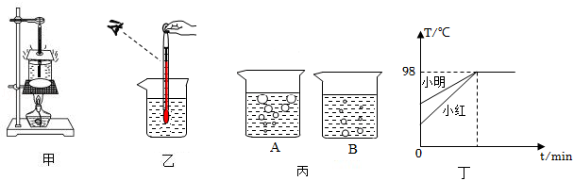
9.如图甲所示是“探究水沸腾时温度变化特点”的实验装置，图乙是温度计读数时的情景，图丙是水沸腾前后气泡的变化情况，图丁是小明和小红根据实验数据绘制的温度与时间关系的图像。下列分析正确的是( ____ )
________
A.图甲中，应按从上至下的顺序安装器材
D

Slide 18
B.图乙的读数会导致测量结果偏小
C.图丙中，B是沸腾时气泡的情况
D.图丁中，图像不同的原因是初始温度和水的质量可能不同
【解析】解：A、图甲中，应按从下至上的顺序安装器材，故A错误；
B、图乙是俯视，读数时会导致测量结果偏大，故B错误；
C、图丙中，B是沸腾前气泡的情况，沸腾前气泡越变越小，故C错误；
D、如图丁所示，初始温度不同，即初温不同，但是加热到沸腾的时间确相同，说明水的质量可能不同，故D正确。
故选：D。

Slide 19
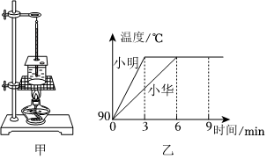
10.小明和小华分别利用图甲所示的相同装置探究水沸腾时温度变化的特点，当水温接近90℃时，每隔0.5分钟记录一次温度，并绘制出了如图乙所示的水温与时间关系的图象。关于这两人的实验，下列说法中正确的是( ____ )
_____
C

Slide 20
A.在组装实验器材时，应先固定温度计，后固定铁圈
B.由图乙可知水沸腾时的温度不变，不需要吸热
C.实验中观察到，水沸腾时形成大量气泡不断上升、变大
D.小华比小明所用时间更长，可能原因是小明实验环境气压更低
【解析】解：A、由于要用酒精灯的外焰加热，所以需先根据酒精灯固定铁圈的高度，故A错误；
B、水沸腾的特点：吸热但温度不变，故B错误；
C、水沸腾时形成大量气泡不断上升、变大，故C正确；
D、分析图乙可知小华将水加热至沸腾的时间明显较长，最有可能的原因是小华所用的水的质量多，从图乙可以明显看出他们所用水的沸点相同，即实验环境气压相同，故D错误。

Slide 21

11.在“探究水沸腾”实验中，用如图丁所示实验装置的组装顺序应为 __________ (选填“自下而上”或“自上而下”)，水沸腾时需要 _____ (选填“吸收”或“放出”)热量。
自下而上
吸收
【解析】解：(1)实验装置，应按照自下而上的顺序安装；
(2)水沸腾时需要持续吸热、温度不变。
故答案为：自下而上；吸收。

Slide 22
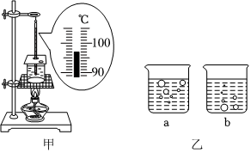
12.如图甲所示，是某实验小组探究“水沸腾时温度变化的特点”的实验装置。
(1)安装实验器材时，应按 __________ (选填“自下而上”或“自上而下”)的顺序进行，加热过程中，某时刻温度计的示数如图甲所示，此时水的温度是 ____ ℃；
(2)实验过程中不同时刻的温度记录如下表所示，小明检查了实验数据，他认为表格中的 ____ ℃是错误的数据，他判断的理论依据是
自下而上
97
96

Slide 23
水沸腾时，继续吸热，温度保持不变
______________________________________ 。改正数据后，小明根据实验数据判定该地水的沸点没有达到100℃，原因可能是当地的大气压 _____ (选填“大于”“等于”或“小于”)标准大气压；
小于
时间/min | 1 | 2 | 3 | 4 | 5 | 6 | 7 | 8 | 9
温度/℃ | 90 | 93 | 95 | 99 | 99 | 96 | 99 | 99 | 99
a
(3)图乙中 ____ (选填“a”或“b”)是水沸腾时的现象；
(4)撤掉酒精灯后，发现水会继续沸腾一小段时间，原因是 _______________________________________________ 。
石棉网的温度高于水的沸点，水能继续吸热

Slide 24
【解析】解：(1)因用酒精灯的外焰加热，故安装实验器材时，应按照自下而上的顺序进行；
由图甲所示温度计可知，温度计的分度值为1℃，由图示温度计可知温度计示数是97℃；
(2)水沸腾时需要达到沸点，且不断吸热，但温度保持不变，而表格中第4min～9min显示的温度除了第6min的温度是96℃外，其他都是90℃，说明96℃是错误的数据；水的沸点随气体压强的增大而增大，随压强的减小而减小，水在一标准大气压下沸点是100℃，出现低于100℃的原因可能是该处大气压小于标准大气压；
(3)水沸腾时，上升的气泡体积逐渐变大，快速到达水面破裂开，由此可知沸腾时水中气泡的情形为图乙中a图；

Slide 25
(4)实验完毕，撤去酒精灯后，由于石棉网和烧杯底的温度仍高于水的沸点，烧杯内的水能继续吸热，因此会发现水继续沸腾了一段时间。
故答案为：(1)自下而上；97；(2)96；水沸腾时，继续吸热，温度保持不变；小于；(3)a；(4)石棉网的温度高于水的沸点，水能继续吸热。

Slide 26
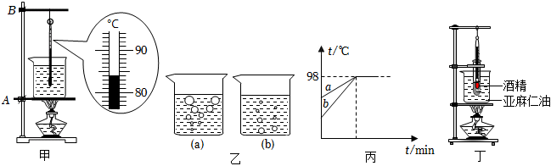
13.在“探究水沸腾时温度变化的特点”实验中：
________
(1)实验过程中，某时刻温度计的示数如图甲所示，此时水的温度为 ____ ℃。
(2)如图乙中的(a)、(b)所示是水中气泡上升情况，则图 _____ [填“(a)”或“(b)”]是水沸腾前的情况。烧杯中的水沸腾时不停地冒出“白气”，
84
(b)

Slide 27
内
这些“白气”实际上是烧杯 ____ (选填“内”或“外”)水蒸气液化成的小水珠。
(3)水沸腾时继续加热，水的温度 _____ (选填“升高”、“降低”或“不变”)；两位同学用相同的酒精灯完成实验，分别绘制了水的温度随时间变化的图象如图丙所示，则a同学所用水的质量 _____ (选填“较大”或“较小”)。
(4)另同学查阅资料得到下表信息，本次实验中应选用测温物质为 _____ (选填“水银”或“酒精”)的温度计。
不变
较大
水银
测温物质 | 凝固点/℃ | 沸点/℃
水银 | -39 | 357
酒精 | -117 | 78

Slide 28
(5)实验时物理老师将装有酒精的试管放入装有亚麻仁油的烧杯中如图丁所示，用酒精灯给烧杯加热，发现当试管内的酒精沸腾时，烧杯中的亚麻仁油却没有沸腾，由此可知亚麻仁油的沸点比酒精 ____ (选填“高”或“低”)。
高
【解析】解：(1)由图1可知，温度计的分度值为1℃，读数为84℃；
(2)沸腾前，气泡中的水蒸气上升时，遇冷液化成水，所以气泡变小，所以(b)是沸腾前的现象；
烧杯中冒出的“白气”是烧杯内热的水蒸气液化形成的小水滴；

Slide 29
(3)从图丙可知，水沸腾时，继续加热，水的温度不变；
由图像可知，a的温度变化较慢，和b吸收相同的热量，故a的质量较大；
(4))水的沸点高于酒精的沸点，故酒精温度计不能用，而水银的沸点高于水的沸点，即可判断选用的是水银温度计；
(5)烧杯中的酒精沸腾了，而亚麻油却没有沸腾，说明温度达到沸点还在吸热，所以亚麻仁油的沸点比酒精高。
故答案为：(1)84；(2)(b)；内；(3)不变：较大(4)水银；(5)高。

Slide 30
壹
四．影响蒸发快慢的因素

Slide 31
14.用两根相同的棉签分别蘸上等量的水和酒精，然后同时在黑板上画两条线，发现用酒精画出的线先“消失”了，此证据可以得出的初步结论是( ____ )
A.温度越高，蒸发得越快
B.液体上方的空气流动越快，蒸发得越快
C.蒸发得快慢与液体的种类有关
D.液体表面积越大，蒸发得越快
C
【解析】解：用两根相同的棉签分别蘸上等量的水和酒精，同时在黑板上画两条线，液体的温度、液体的表面积和液体表面的空气流动速度都相同，液体的种类不同，发现用酒精画出的线先“消失”了，说明液体蒸发的快慢与液体的种类有关。
故选：C。

Slide 32
15.劳动教育是德智体美劳全面发展得重要内容之一，种植实践可以加强学生对于各种农作物认识，让学生明白“一粥一饭当思来之不易”。下列实践活动中，主要是为了加快水分蒸发的是( ____ )
A.将果树剪掉多余的枝叶
B.为移栽的瓜苗盖上地膜
C.将潮湿的稻谷摊开晾晒
D.为山坡上的小树苗浇水
C

Slide 33
【解析】解：A、给果树剪掉多余的枝叶，减小了蒸发的面积，可减慢蒸发，故A错误；
B、为移栽的瓜苗盖上地膜，
是减小了表面积、减慢了液面上方的空气流动，可减慢蒸发，故B错误；
C、将潮湿的稻谷摊开晾晒，加大了液体的表面积、提高了液体的温度，可加快蒸发，故C正确；
D、给树苗浇水，减小水分的表面积和表面空气流速，减慢蒸发，故D错误。
故选：C。

Slide 34
B
16.下列做法中，可以减慢蒸发的是( ____ )
A.将稻谷铺在阳光下晾晒
B.把蔬菜用保鲜膜包好放入冰箱
C.用扫帚把地上的积水扫开
D.晾晒衣服时放在通风向阳的地方

Slide 35

【解析】解：
A、将稻谷铺在阳光下晾晒，提高了液体的温度，促进了液体的蒸发，故A错误；
B、把蔬菜用保鲜膜包好放入冰箱，控制了表面积和空气的流动，同时降低了温度，可以减慢蒸发，故B正确；
C、用扫帚把地上的积水扫开，增大了液体的表面积，促进了液体的蒸发，故C错误；
D、晾晒衣服时放在通风向阳的地方，提高了液体的温度，同时加快液面的空气流动速度，从而加快蒸发，故D错误。
故选：B。

Slide 36

17.如图所示，在盛水的盆里放两块高出水面的砖头，砖头上放篮子。把剩饭等食品放到篮子中，再把一个纱布袋罩在篮子上，并使袋口的边缘浸入水里，就可做成一个简易冰箱。下列有关简易冰箱的分析正确的是( ____ )
A.纱布隔断了空气，可减慢水的蒸发
B.此冰箱放在通风的地方，制冷效果更好
C.去掉盆中的水，可延长食品保存时间
D.吃冰棒解热与此冰箱的工作原理相同
B

Slide 37
【解析】解：A、纱布增加了液体的表面积，可加快水的蒸发，故A错误；
B、此冰箱放在通风的地方，加快液体表面上方空气的流动速度，可快蒸发吸热，制冷效果更好，故B正确；
C、去掉盆中的水，无法利用蒸发吸热来致冷，不能延长食品保存时间，故C错误；
D、吃冰棒解热利用的是熔化吸热，与此冰箱的工作原理不同，故D错误。
故选：B。

Slide 38
五．液化及液化的放热特点

Slide 39


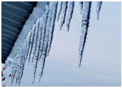

A
18.如图所示的物态变化现象中，属于液化现象的是( ____ )
A.____
清晨的露珠
B.____
屋檐下的冰凌
C.____
冰雪融化
D.____
铁丝上得到白霜

Slide 40
【解析】解：A．清晨枝叶上的露珠是空气中的水蒸气遇冷液化形成的小水滴，是液化现象，故A符合题意；
B．屋檐下的冰凌是水凝固形成的，是凝固现象，故B不符合题意；
C．冰雪融化是固态的冰雪变成了水，是熔化现象，故C不符合题意；
D．铁丝网上的白霜是空气中的水蒸气变成了小冰晶，是凝华现象，故D不符合题意。
故选：A。

Slide 41




19.“二十四节气”是中华民族农耕文明长期经验的积累和智慧的结晶，已被列入联合国教科文组织人类非物质文化遗产名录。下列与节气有关的物态变化，通过液化形成的是( ____ )
A.____
冰雪消融
B.____
霜满枝头
C
C.____
山间生雾
D.___
滴水成冰

Slide 42
【解析】解：A、冰雪消融是由固态变为液态的过程，是熔化现象，故A错误；
B、霜是由水蒸气凝华形成的小冰晶，故B错误；
C、雾是由水蒸气液化形成的小水珠，故C正确；
D、滴水成冰是由液态变为固态的过程，是凝固现象，故D错误。
故选：C。

Slide 43
贰
六．液化

Slide 44
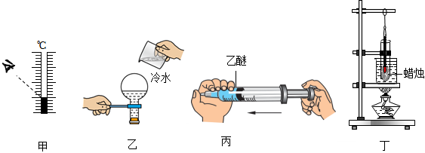
20.对下列各图中的物理现象描述正确的是( ____ )
_______
A.甲图中所示的温度计读数方式会导致读数偏小
B.乙图中水刚停止沸腾后往瓶底浇上冷水，水又重新沸腾，说明液体的沸点随气压降低而升高
C.丙图中注射器里面装有乙醚蒸气，向左推动活塞会出现液态乙醚，说明利用压缩体积的方法可以使气体液化
D.丁图中蜡烛熔化的过程中温度保持不变
C

Slide 45
【解析】解：A．甲图中所示的温度计读数是俯视，会导致读数偏大，故A错误；
B．乙图中装有刚停止沸腾的水的烧瓶底部被浇上冷水后，瓶内水蒸气遇冷液化，液体表面的气压减小。水又重新沸腾，说明水的沸点在气压减小后降低了。所以B错误。
C．丙图中注射器里面装有乙醚蒸气，向左推动活塞压缩体积，会出现液态乙醚，说明利用压缩体积的方法可以使气体液化，故C正确；
D．丁图中蜡烛是非晶体，熔化的过程中温度不断改变，没有固定的熔点，故D错误。
故选：C。

Slide 46
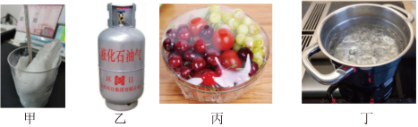
C
21.关于如图所示的四幅图，下列说法中正确的是( ____ )
________
A.甲图中，用体温计能测量冰水混合物的温度
B.乙图中，石油气通常采用降温的方法将其液化储存在钢罐内
C.丙图中，将水果用保鲜膜包好放入冰箱中，是为了减慢水分的蒸发
D.丁图中，锅内的水沸腾后再用猛火持续加热，则水的温度将继续升高

Slide 47
【解析】解：A、体温计的测量范围是35℃～42℃，
而冰水混合物的温度是0℃，不能用体温计测量冰水混合物的温度，故A错误；
B、石油气通常采用常温下压缩体积的方法将其液化储存在钢罐内，故B错误；
C、将水果用保鲜膜包好放入冰箱中，是通过减慢空气流动、降低温度的方法来减慢水分的蒸发，故C正确；
D、水沸腾时吸收热量但温度不变，故D错误。
故选：C。

Slide 48
22.北方冬季贮菜，人们常在地窖里放几桶水，以防止地窖里的菜冻坏。这是因为当气温下降时，桶里的水 _____ (填物态变化名称)成冰 _____ (选填“吸收”或“放出”)热量，可以避免冻坏蔬菜。家庭用液化石油气在常温下是用 __________ 的方法使气体液化的。
凝固
放出
压缩体积
【解析】解：北方冬天天气寒冷，放在地窖中的水会凝固成冰，在凝固的过程中放出热量，使得周围的温度不至于降的太低，从而防止蔬菜被冻坏。
液化的方法：降低温度和压缩体积。家庭用的液化石油气在常温下是用压缩体积的办法使气体液化的。
故答案为：凝固；放出；压缩体积。

